Slide 1
MATEMATYCZNE MODELOWANIE SYSTEMÓW
dr Bożena Staruch

Slide 2
Informacje ogólne
15 godz. Wykładu – 7 tygodni według harmonogramu + 1 godzina na konsultacje przed testem egzaminacyjnym na koniec semestru.
30 godz. Ćwiczeń
Liczba punktów ECTS: 3
Sylabus

Slide 3
Komunikacja
MSTeams v3tcxua
Moodle:
Matematyczne Modelowanie Systemów - stacjonarne 2026
KURS MMS_S26 hasło MMS_S26

Slide 4
Komunikacja
Konsultacje, po umówieniu się na czacie MSTeams, odbędą się stacjonarnie lub na platformie MSTeams.
Ogłoszenia będą wstawiane na Moodle i MSTeams
Zadania ćwiczeniowe i prezentacje z treścią wykładu będą podawane na platformie Moodle
Sprawozdania i inne prace samodzielne będą wysyłane na platformę Moodle
Egzamin w postaci testu na platformie Moodle

Slide 5
Zaliczenie przedmiotu
Ocena z ćwiczeń
Dopuszczalne są 2 nieobecności, każda dodatkowa nieobecność zmniejsza dorobek punktowy z ćwiczeń o 10%
Zadania ćwiczeniowe powinny być wykonane zgodnie z podanymi wymaganiami np. :
Raport
Wykonanie testu na Moodle
Plik Excel z obliczeniami lub kod Pythona (Jupyter)
Każde rozwiązanie jest oceniane do 100 pkt. Zadania mają termin.
Termin podstawowy – ocena do 100pkt.
Termin rozszerzony – ocena zmniejszona o 30%.
Poza terminem rozszerzonym – ocena wynosi 0.

Slide 6
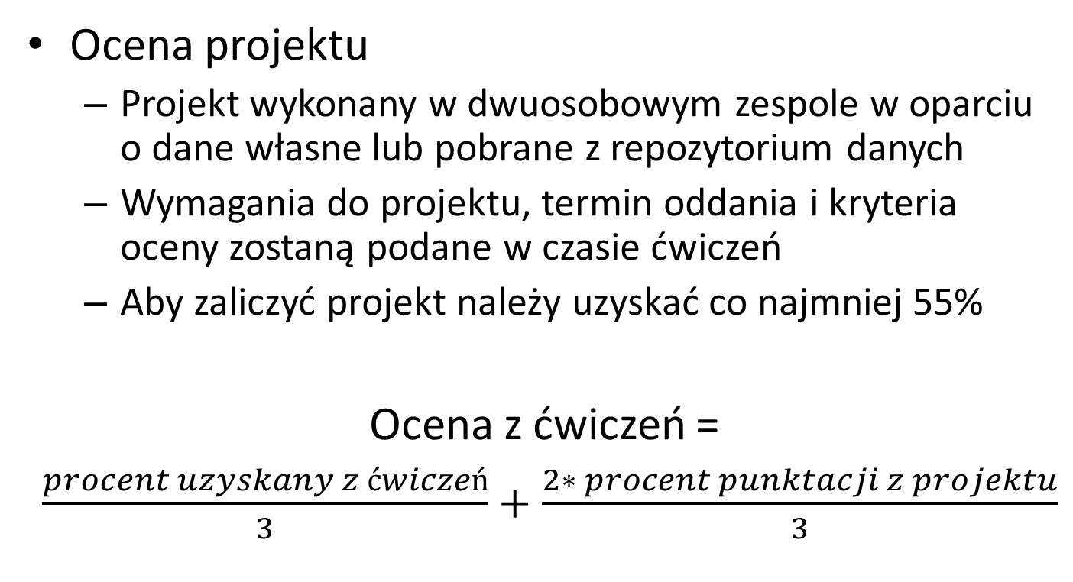
Zaliczenie przedmiotu
Ocena projektu
Projekt wykonany w dwuosobowym zespole w oparciu o dane własne lub pobrane z repozytorium danych
Wymagania do projektu, termin oddania i kryteria oceny zostaną podane w czasie ćwiczeń
Aby zaliczyć projekt należy uzyskać co najmniej 55%
Ocena z ćwiczeń =
$\frac{procent uzyskany z ćwiczeń}{3}+\frac{2∗ procent punktacji z projektu}{3}$

Slide 7
Zaliczenie przedmiotu
Przedmiot kończy się egzaminem. Nie ma zwolnień z egzaminu.
Egzamin: w formie testowej sprawdzający wiedzę i umiejętności związane z przygotowaniem danych, modelowaniem i wykorzystaniem modelu.
Test na platformie Moodle.
Test musi być zaliczony na co najmniej 50%.
Końcowa ocena stanowi średnią oceny z ćwiczeń i testu.

Slide 8
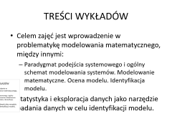
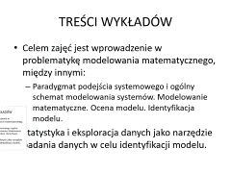
TREŚCI WYKŁADÓW
Celem zajęć jest wprowadzenie w problematykę modelowania matematycznego, między innymi:
Paradygmat podejścia systemowego i ogólny schemat modelowania systemów. Modelowanie matematyczne. Ocena modelu. Identyfikacja modelu.
Statystyka i eksploracja danych jako narzędzie badania danych w celu identyfikacji modelu.

Slide 9
TREŚCI WYKŁADÓW
Analiza korelacji i regresji. Korelacja wielowymiarowa. Dobór zmiennych objaśniających.
Podstawowe pojęcia optymalizacji. Zagadnienie transportowe i sieci przepływowe.
Optymalizacja wielokryterialna. Podstawy teorii gier.

Slide 10
TREŚCI ĆWICZEŃ
Podstawowe pojęcia statystyki opisowej.
Rozkład normalny – model rozkładu typowej populacji. Reguła 3 sigma.
Hipotezy statystyczne, testy zgodności.
Wyznaczanie prostej regresji. Modele regresji sprowadzalne do postaci liniowej. Wyznaczanie trendu. Prognozowanie na podstawie modelu trendu.

Slide 11
TREŚCI ĆWICZEŃ
Wyznaczanie modelu regresji wielowymiarowej. Dobór zmiennych objaśniających.
Zadania optymalizacyjne – zastosowanie Solvera. Zagadnienie transportowe i sieci przepływowe.
Gry dwuosobowe o sumie 0. Gry z naturą.

Slide 12
LITERATURA
LITERATURA PODSTAWOWA
M.Gruszczyński, T.Kuszewski, M.Podgórska, 2009r., "Ekonometria i badania operacyjne", wyd. PWN,
A.Stachurski, A. Wierzbicki, 1999r., "Podstawy optymalizacji", wyd. Oficyna Wydawnicza PW,
P.D.Straffin, 2004r., "Teoria gier", wyd. Scholar,
Bożena Staruch, 2026r., "Matematyczne Modelowanie Systemów", wyd. wykład autorski w formie elektronicznej.

Slide 13
LITERATURA
LITERATURA UZUPEŁNIAJĄCA
L. von Bertalanffy, 1984r., "Ogólna Teoria Systemów", wyd. PWN,
I.Stewart, 1994r., "Czy Bóg gra w kości? Nowa matematyka chaosu.", wyd. PWN,
R.Thom, 1991r., "Parabole i katastrofy. Rozmowy o matematyce, nauce i filozofii", wyd. PIW,

